Slide 1


SELECT高级应用
老男孩IT教育，只培养技术精英

Slide 2


课程大纲
数据类型介绍
数据类型设置
列属性
数据类型的字符集用法
选择适当的数据类型
老男孩IT教育，只培养技术精英
01

Slide 3
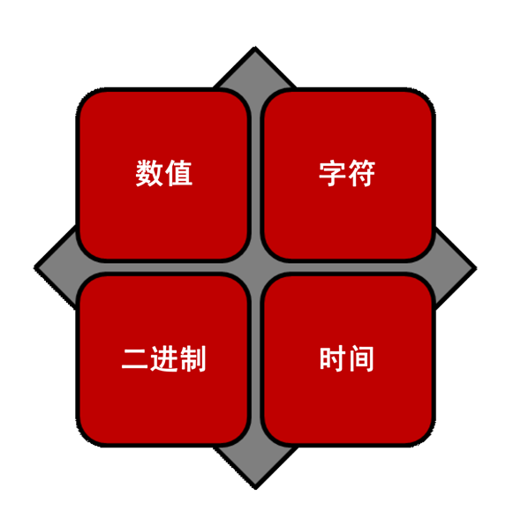
数据类型介绍
四种主要类别：
数值类型
字符类型
时间类型
二进制类型
数据类型的 ABC 要素：
Appropriate（适当）
Brief（简洁）
Complete（完整）
老男孩IT教育，只培养技术精英
01
Notes:
Appropriate（适当）：需要以最适合数据所代表的项的类型来表示数据。
Brief（简洁）：选择所用存储空间最少的数据类型。这可节省资源并提高性能。
Complete（完整）：选择的数据类型应分配有可存储特定项的最大可能值的充足 空间。

Slide 4
创建带有数据类型的表
例 1：列声明
CREATE TABLE people (
id INT,
first_name CHAR(30),
last_name CHAR(30)‏ );
例 2：不允许负值和未知值
CREATE TABLE people (
id INT UNSIGNED NOT NULL,
first_name CHAR(30),
last_name CHAR(30)‏ );
老男孩IT教育，只培养技术精英
01

Slide 5
数值数据类型
使用数值数据类型时的注意事项：
数据类型所表示的值的范围
列值所需的空间量
列精度和范围（浮点数和定点数）
数值数据类型的类：
整数：整数
浮点数：小数
定点数：精确值数值
BIT：位字段值
老男孩IT教育，只培养技术精英
01
Notes:
为存储数值数据，MySQL 提供了以下数值数据类型类：
整数：整数没有小数部分。即，没有小数位的单个整数值。
浮点数：表示包含整数部分、小数部分或同时包括二者的近似值数值。此类数据类型使用服务器主机的 CPU 所用的本机二进制浮点格式 (IEEE 754) 来表示值。该数据类型用于存储和计算会很高效，但值会存在舍入误差。
定点数：包含整数部分、小数部分或同时包括二者。
BIT：BIT 列规范规定了一个宽度，指明每个值的位数（1 至 64 位）。
“精度”和“范围”是适用于浮点值和定点值（这两种类型可以同时包含整数部分和小数部分）的术语。
精度：有效位数。
范围：小数点右侧的位数。

Slide 6
数值数据类型
类 | 类型 | 说明
整数 | TINYINT | 极小整数数据类型（0-255）
整数 | SMALLINT | 较小整数数据类型（-2^15 到2^15-1 ）
整数 | MEDIUMINT | 中型整数数据类型
整数 | INT | 常规（平均）大小的整数数据类型（-2^31 到2^31-1 ）
整数 | BIGINT | 较大整数数据类型（-2^63到2^63-1 ）
浮点数 | FLOAT | 小型单精度（四个字节）浮点数
浮点数 | DOUBLE | 常规双精度（八个字节）浮点数
定点数 | DECIMAL | 包含整数部分、小数部分或同时包括二者的 精确值数值
BIT | BIT | 位字段值
老男孩IT教育，只培养技术精英
01

Slide 7
字符串数据类型
表示给定字符集中的一个字母数字字符序列
用于存储文本或二进制数据
几乎在每种编程语言中都有实现
支持字符集和整理
属于以下其中一类
文本：真实的非结构化字符串数据类型
整数：结构化字符串类型
老男孩IT教育，只培养技术精英
01

Slide 8
字符串数据类型
类 | 类型 | 说明
文本 | CHAR | 固定长度字符串，最多为 255 个字符
文本 | VARCHAR | 可变长度字符串，最多为 65,535 个字符
文本 | TINYTEXT | 可变长度字符串，最多为 255 个字符
文本 | TEXT | 可变长度字符串，最多为 65,535 个字符
文本 | MEDIUMTEXT | 可变长度字符串，最多为 16,777,215 个字符
文本 | LONGTEXT | 可变长度字符串，最多为 4,294,967,295 个 字符
整数 | ENUM | 由一组固定的合法值组成的枚举
整数 | SET | 由一组固定的合法值组成的集
老男孩IT教育，只培养技术精英
01

Slide 9
二进制字符串数据类型
字节序列
二进制位按八位分组
存储二进制值，例如：
编译的计算机程序和应用程序
图像和声音文件
字符二进制数据类型的类：
二进制：固定长度和可变长度的二进制字符串
BLOB：二进制数据的可变长度非结构化集合
老男孩IT教育，只培养技术精英
01

Slide 10
二进制字符串数据类型
类 | 类型 | 说明
二进制 | BINARY | 类似于 CHAR（固定长度）类型，但存储的是 二进制字节字符串，而不是非二进制字符串
二进制 | VARBINARY | 类似于 VARCHAR（可变长度）类型，但存储的是二进制字节字符串，而不是非二进制字符串
BLOB | TINYBLOB | 最大长度为 255 个字节的 BLOB 列
BLOB | BLOB | 最大长度为 65,535 个字节的 BLOB 列
BLOB | MEDIUDMBLOB | 最大长度为 16,777,215 个字节的 BLOB 列
BLOB | LONGBLOB | 最大长度为 4,294,967,295 个字节的 BLOB 列
老男孩IT教育，只培养技术精英
01

Slide 11
时间数据类型
类型 | 格式 | 示例
DATE | YYYY-MM-DD | 2006-08-04
TIME | hh:mm:ss[.uuuuuu] | 12:59:02.123456
DATETIME | YYYY-MM-DD hh:mm:ss[.uuuuuu] | 2006-08-04 12:59:02.123
TIMESTAMP | YYYY-MM-DD hh:mm:ss[.uuuuuu] | 2006-08-04 12:59:02.12
YEAR | YYYY | 2006
老男孩IT教育，只培养技术精英
01
Notes:
YYYY、MM、DD、hh、mm、ss 和 uuuuuu 分别表示“年”、“月”、“日”、“小时”、“分钟”、“秒”和可选的“秒的小数位”。
通过为该类型提供一个参数，可声明秒的小数位（可选）。例如，TIME(3) 是 TIME 类 型，其中秒的小数位部分最多可达三位。
DATE 值范围为从 1000-01-01 至 9999-12-31。
DATETIME 值范围为从 1000-01-01 00:00:00.000000 至 9999-12-31 23:59:59.999999。
TIMESTAMP 值采用 UTC 进行存储（将根据需要转换为当地时间或从当地时间进行转 换），其范围为从 1970-01-01 00:00:00.000000 至 2038-01-19 03:14:07.999999。
可以定义 DATETIME 和 TIMESTAMP 以自动记录当前日期和时间，而不管对行执行 INSERT 或 UPDATE 操作的时间为何时。
TIMESTAMP 列在很多方面都与 DATETIME 列不同。
TIMESTAMP 列值的范围比 DATETIME 列值的范围小，因此存储每个值所需的字节数更少。
通过为不允许出现 NULL 的 TIMESTAMP 指定 NULL 值，可以将其设置为当前日期和 时间。

Slide 12
列属性
列属性的类别：
数值：适用于数值数据类型（BIT 除外）
字符串：适用于非二进制字符串数据类型
常规：适用于所有数据类型
老男孩IT教育，只培养技术精英
01

Slide 13
列属性
数据类型 | 属性 | 说明
数值 | UNSIGNED | 禁止使用负值
仅整数 | AUTO_INCREMENT | 生成包含连续唯一整数值的序列
字符串 | CHARACTER SET | 指定要使用的字符集
字符串 | COLLATE | 指定字符集整理
字符串 | BINARY | 指定二进制整理
全部* | NULL 或 NOT NULL | 指示列是否可以包含 NULL 值
全部 | DEFAULT | 如果未为新记录指定值，则为其提供默认值
老男孩IT教育，只培养技术精英
01

Slide 14
如何选择数据类型
考虑哪些数据类型和字符集可以最大限度地减少存储和磁盘 I/O。
使用固定长度数据类型：
如果存储的所有字符串值的长度相同
使用可变长度数据类型：
如果存储的字符串值不同
对于多字节字符集
对于频繁使用的字符，使用占用空间较少的多字节字符集。
使用基本多文种平面 (Basic Multilingual Plane, BMP) 之外的其他 Unicode 字符集。
老男孩IT教育，只培养技术精英
01

Slide 15
THANKS
Q&A

